Slide 2
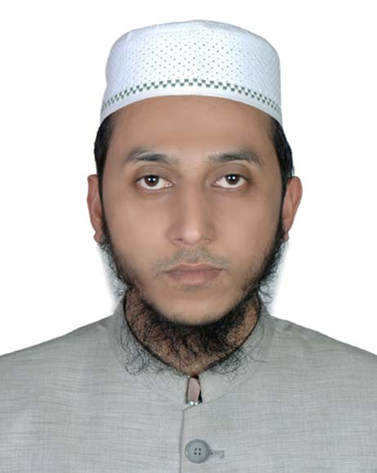
শিক্ষক পরিচিতি
নামঃ আবুল হাসান মোঃ রফিকুল হক
পদবীঃ সহকারি শিক্ষক
বিদ্যালয়ঃ খাগহাটা সরকারি প্রাথমিক বিদ্যালয়
ছাতক, সুনামগঞ্জ।
মোবাইলঃ০১৭১০১৩১১৬৬
ই-মেইলঃrofekulhoque88@gmail.com

Slide 3
পাঠ পরিচিতি
শ্রেনীঃ চতুর্থ
বিষয়ঃ বাংলাদেশ ও বিশ্ব পরিচয়
সাধারণ পাঠঃ নাগরিক অধিকার
বিশেষ পাঠঃ সামাজিক অধিকার পৃষ্টা নংঃ ১৮
সময়ঃ ৪০ মিনিট

Slide 4
পাঠ শেষে আমরা যা শিখব
৪.১.১ সামাজিক অধিকার কী তা বলতে পারবে ।
৪.২.১ সামাজিক অধিকার বাস্তবায়নের গুরুত্ব বলতে পারবে ।

Slide 5
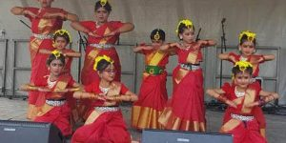
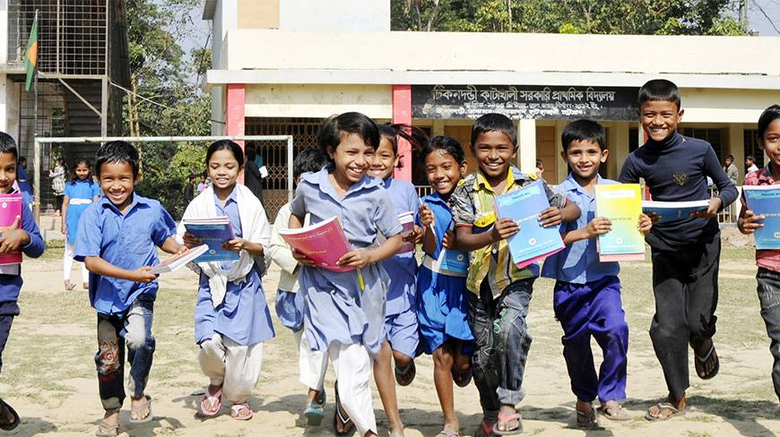
এসো আমরা কিছু দেখি ও বলি
সাংস্কৃতিক অধিকার
শিক্ষার অধিকার

Slide 6
আমরা একটু ভেবে দেখি প্রশ্নগুলোর উত্তর কি হতে পারে ?
নাগরিক রাষ্টের কাছ থেকে যে সুযোগ ভোগ করে তার নাম কী?
অধিকার
আমরা রাষ্টের কাছ থেকে কী কী অধিকার ভোগ করি?
(১) সামাজিক , রাজনৈতিক , ও অর্থনৈতিক অধিকার ।

Slide 7
আজ আমরা সামাজিক অধিকার নিয়ে আলোচনা করব
নাগরিক অধিকার

Slide 8
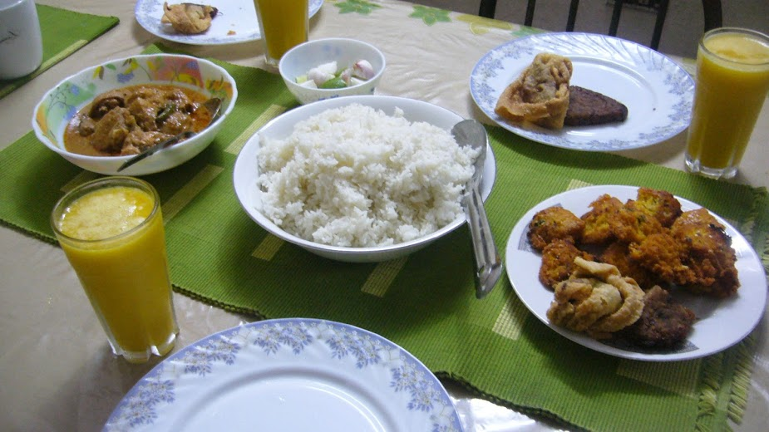
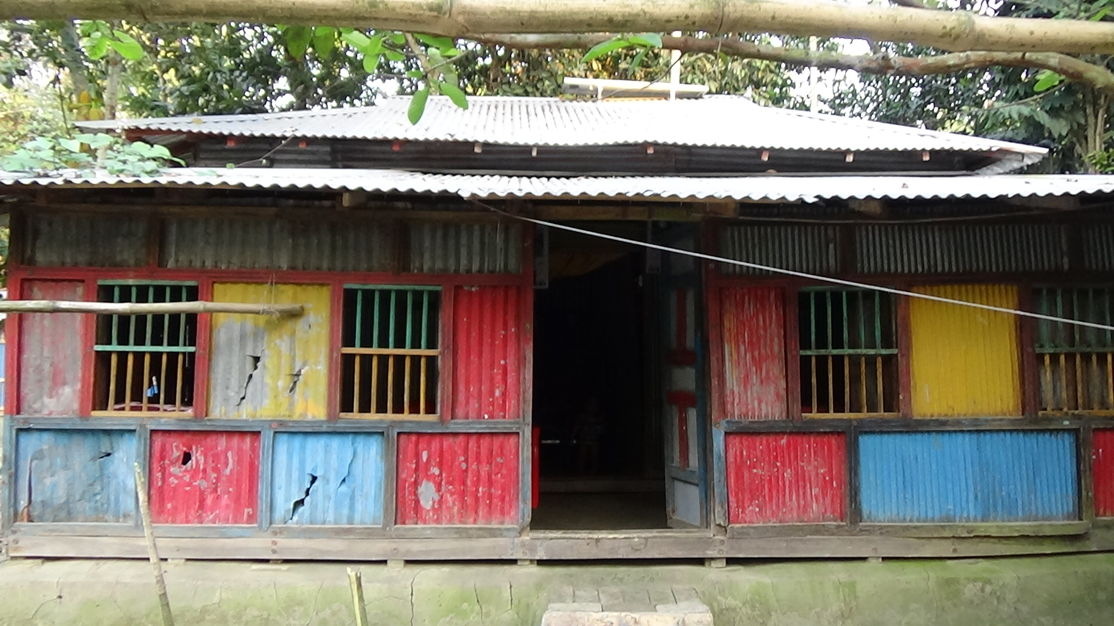
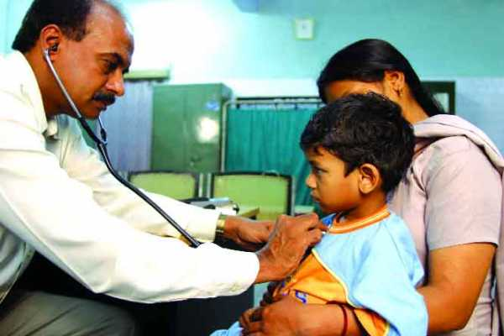
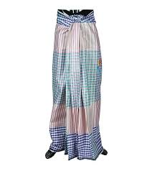
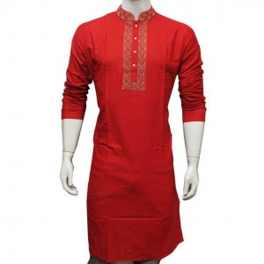
বেঁচে থাকার অধিকার
আমাদের বাঁচার জন্য প্রয়োজন খাদ্য, বস্ত্র, বাসস্থান,চিকিৎসা ইত্যাদি ।

Slide 9
শিক্ষার অধিকার
শিক্ষালাভের অধিকার নাগরিকের প্রধান অধিকার ।

Slide 10
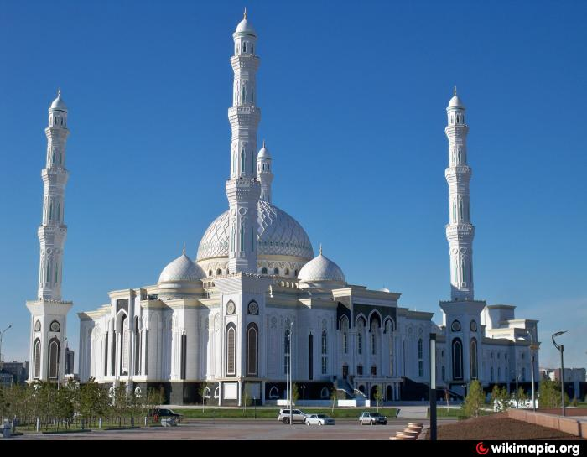
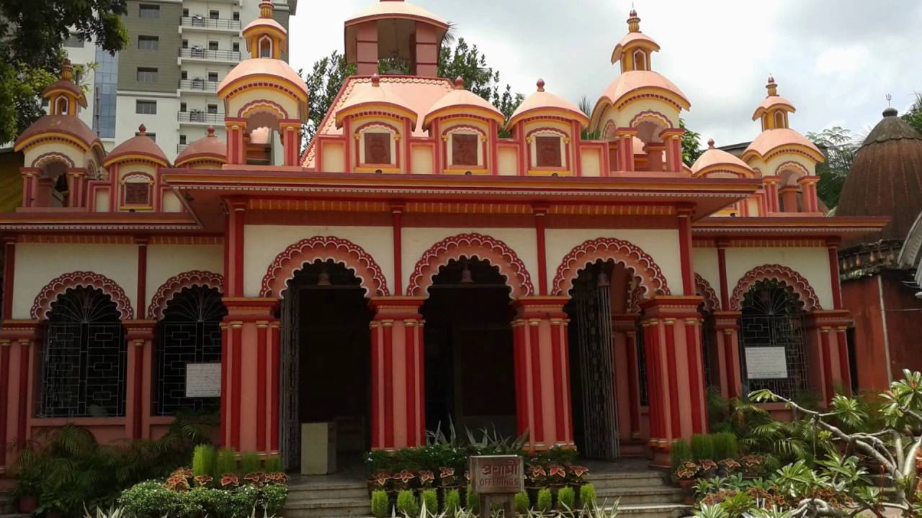
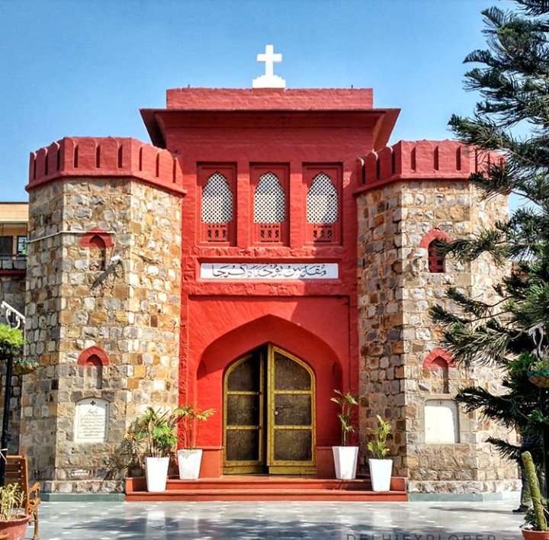
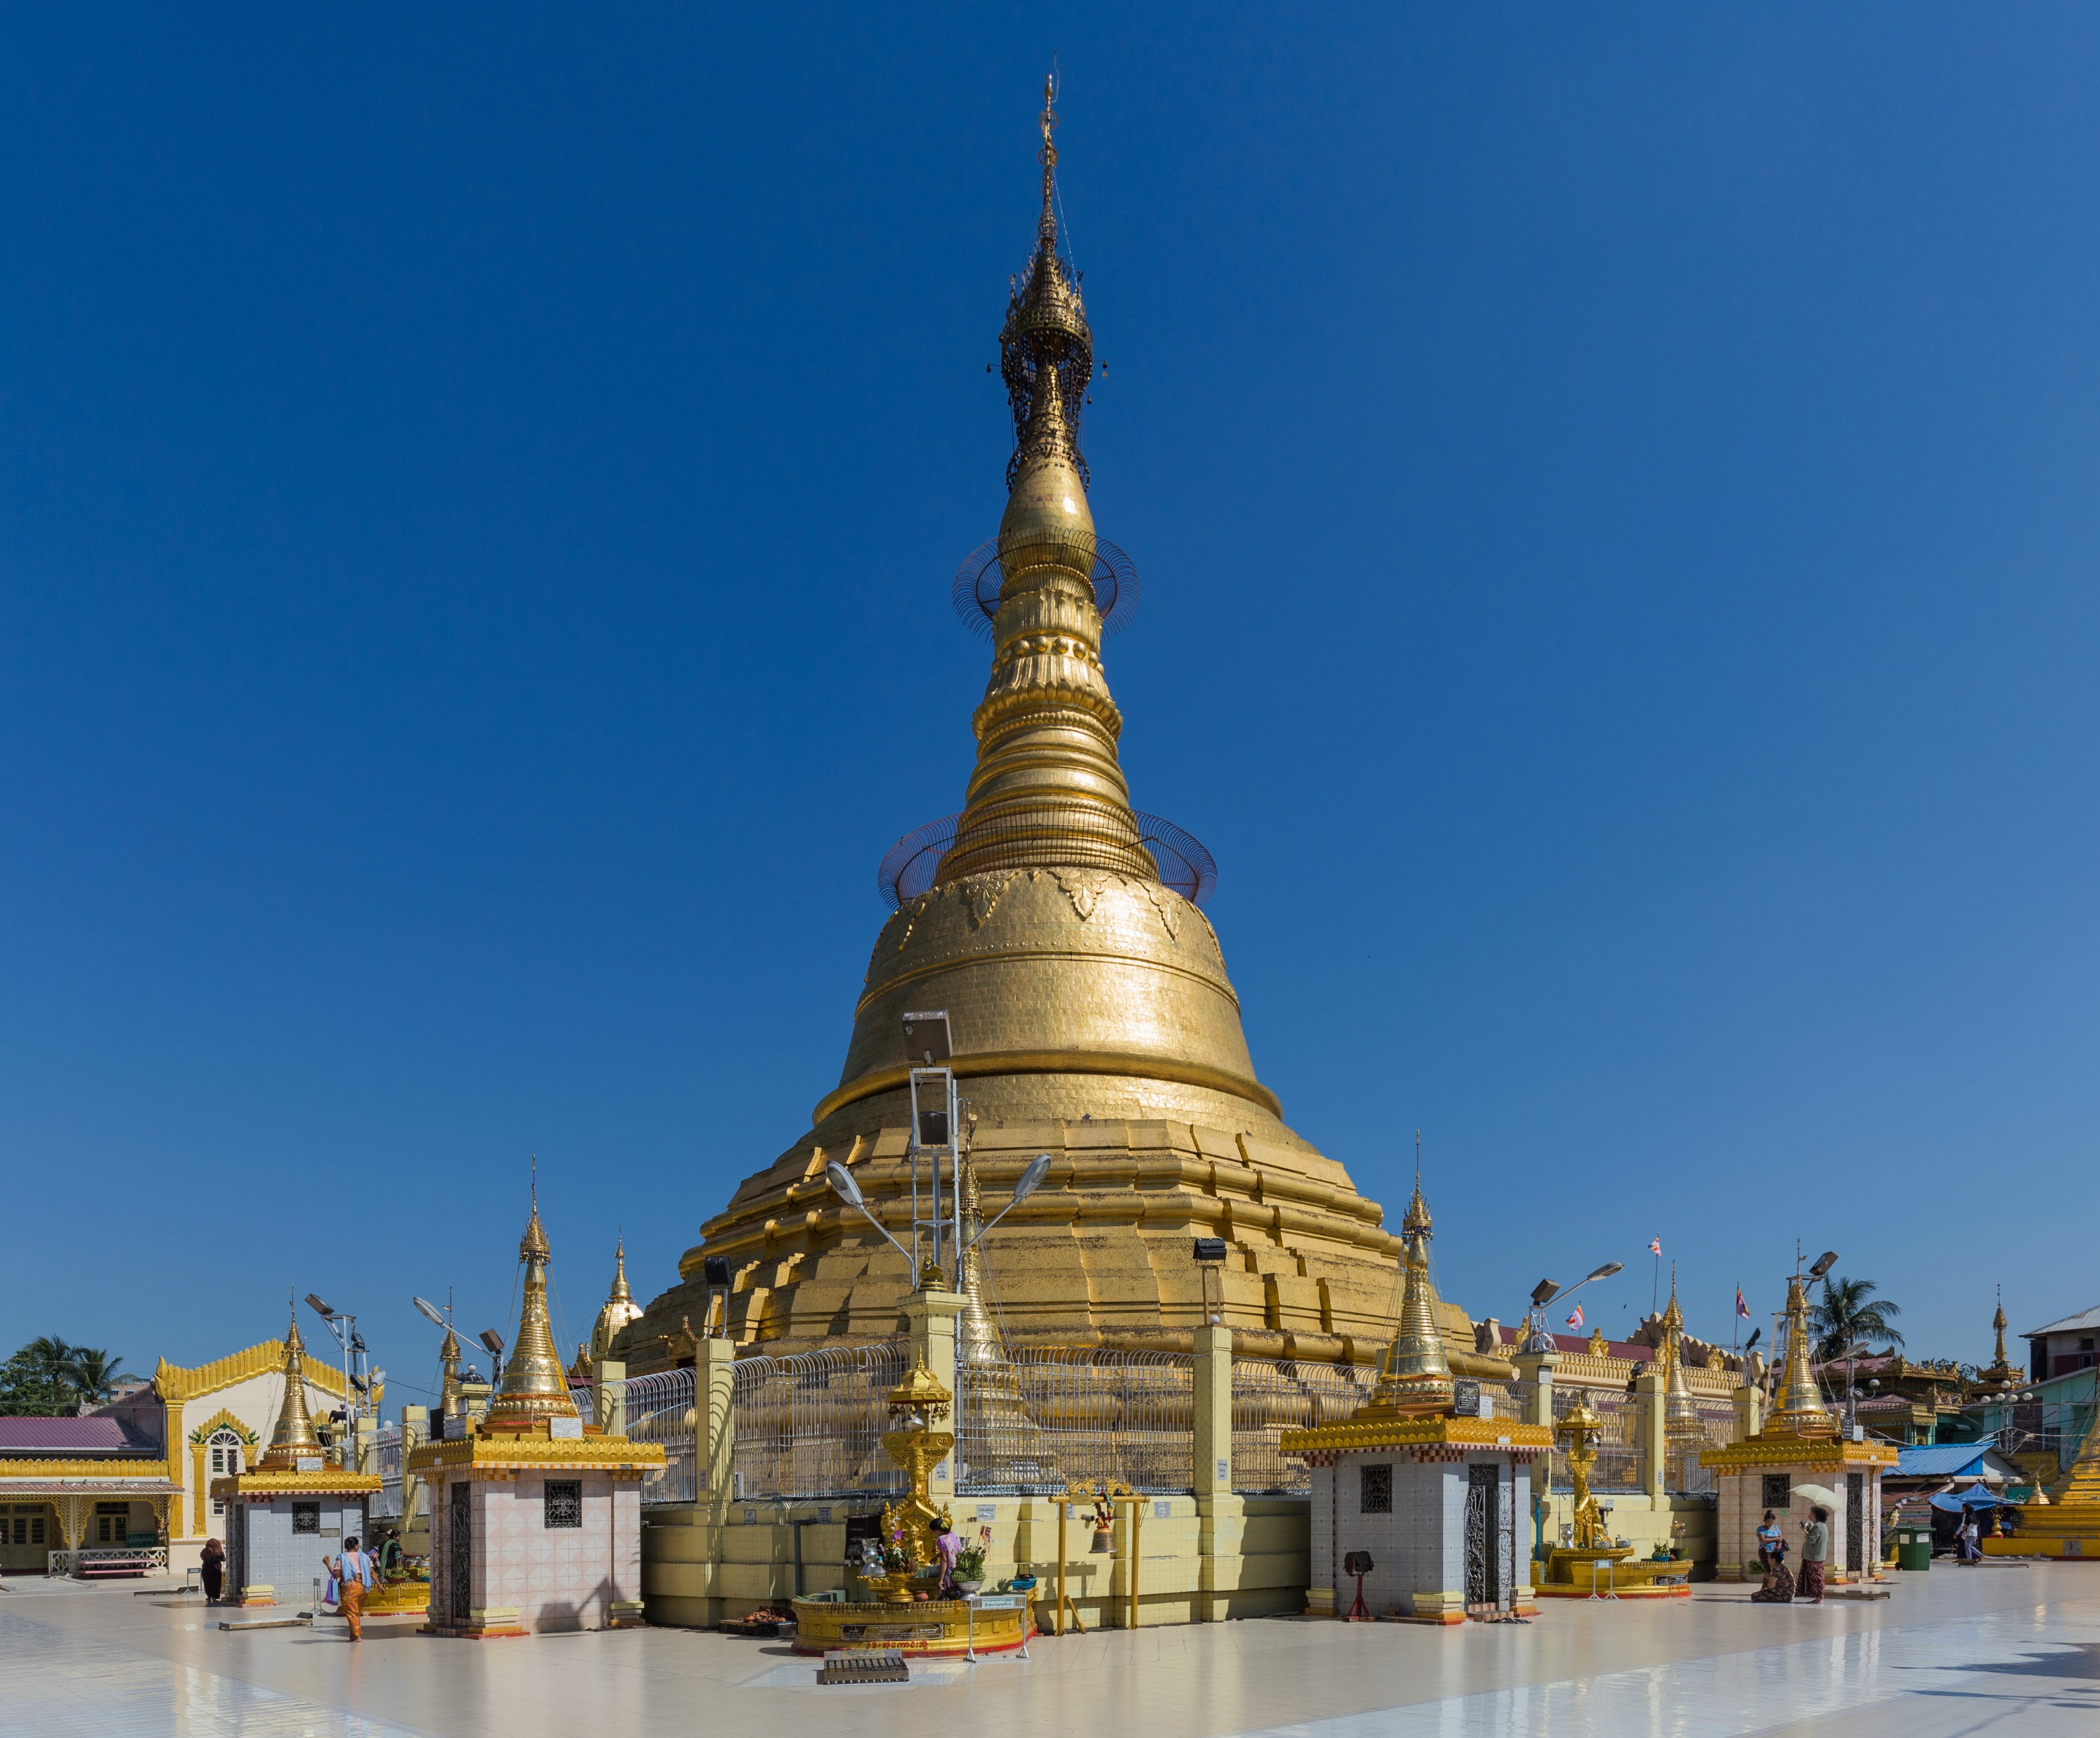
ধর্ম পালনের অধিকার
মসজিদ
মন্দির
গীর্জা
প্যাগোডা

Slide 11
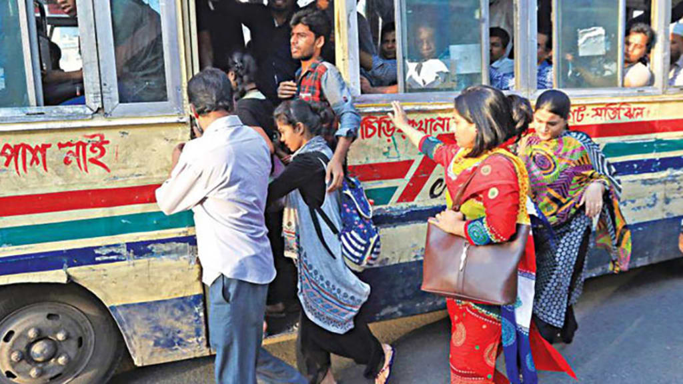
চলাফেরার অধিকার

Slide 12
ভাষা ও সংস্কৃতির অধিকার

Slide 13
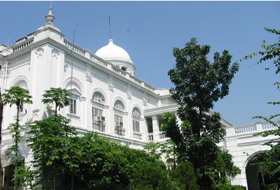
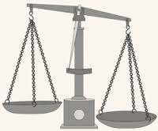
আদালত
দাড়ি পাল্লা
আইনের চোখে দেশের সকল নাগরিকের সমান অধিকার

Slide 14
বেঁচে থাকার অধিকার
ভাষা ও সংস্কৃতির অধিকার
শিক্ষার অধিকার
নাগরিক অধিকার
ধর্ম পালনের অধিকার
চলাফেরার অধিকার

Slide 15
দলীয় কাজ
সবুজ দল
নাগরিক অধিকারগুলো কী কী সেগুলো লিখ?
উত্তরঃ বেঁচে থকার অধিকার, শিক্ষা লাভের অধিকার, চলাফেরার অধিকার,ধর্মের অধিকার, ভাষা ও সংস্কৃতির অধিকার, আইনের চোখে সবাই সমান।
লাল দল
বেঁচে থাকার অধিকারগুলো কী কী লিখ?
উত্তরঃ খাদ্য, বস্ত্র, বাসস্থান,চিকিৎসা, ইত্যাদি ।

Slide 16
প্রশ্নোত্তরের মাধ্যমে আলোচনা
১। শিক্ষার অধিকার কী?
উত্তরঃ শিক্ষা লাভের অধিকার প্রত্যেক নাগরিকের প্রধান নাগরিক অধিকার ।
২। ধর্ম পালনের অধিকার কী?
উত্তরঃ সকল ধর্মের মানুষের ধর্মীয় আচার অনুষ্ঠান পালনের অধিকার ।
২। চলাফেরার অধিকার কী?
উত্তরঃ সকল মানুষের স্বাধীন ও নিরাপদভাবে চলাফেরার অধিকার ।

Slide 17
বই সংযোগ
পৃষ্ঠা নং ১৮ বের করে নীরবে পড়ি।

Slide 18
মূল্যায়ন
সংক্ষেপে উত্তর দাও
প্রশ্নঃ আইনের চোখে কী সবাই সমান?
উত্তরঃ সমান
প্রশ্নঃ আমরা কী ভাষায় কথা বলি?
উত্তরঃ মাতৃভাষায়
প্রশ্নঃ আমরা কীভাবে ধর্ম পালন করি ?
উত্তরঃ স্বাধীনভাবে
বড় প্রশ্ন
নাগরিক অধিকার সম্পর্কে পাঁচটি বাক্য লিখি।

Slide 19
পরিকল্পিত কাজ
নাগরিক অধিকারগুলো কী কী ? প্রত্যেকটি অধিকার সম্বন্ধে একটি করে বাক্য লিখে আনবে ।

